Slide 1
物聯網雲端管理平台 Azure IoT
國立中正大學資訊工程系 黃仁竑教授
助教 周秉泓

Slide 2
目錄
Introduction
Applying for an Azure account
Connect to Azure
資料來源

Slide 3
使用設備與環境
軟體
Windows 10
Azure
Arduino IDE
Python
硬體
LinkIt 7688 Duo
Micro-USB
DHT22
擴充板
杜邦線

Slide 4
什麼是 Azure IoT
Azure IoT 是跨邊緣和雲端的受控平台服務集合，可連線、監視及控制數十億個 IoT 資產。
其中也包括裝置和設備的安全性與作業系統，以及可協助企業建置、部署並管理 IoT 應用程式的資料和分析。

Slide 5
什麼是 Azure IoT
討論 Azure IoT 時，我們會考慮這些服務如何在以下元件之間搭配運作：
持續或間歇將實體物件連線到雲端或物聯網 (例如工業設備、裝置或感應器)
由物聯網收集的資訊，再由人員或 AI 分析並轉換為可付諸行動的知識；
人們回應這些見解並將該見解連結到其商務的方式，以及所使用的系統和工具

Slide 6
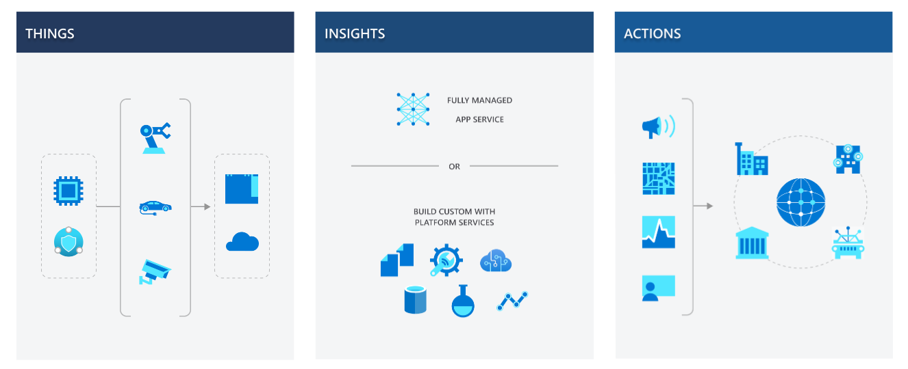
什麼是 Azure IoT

Slide 7
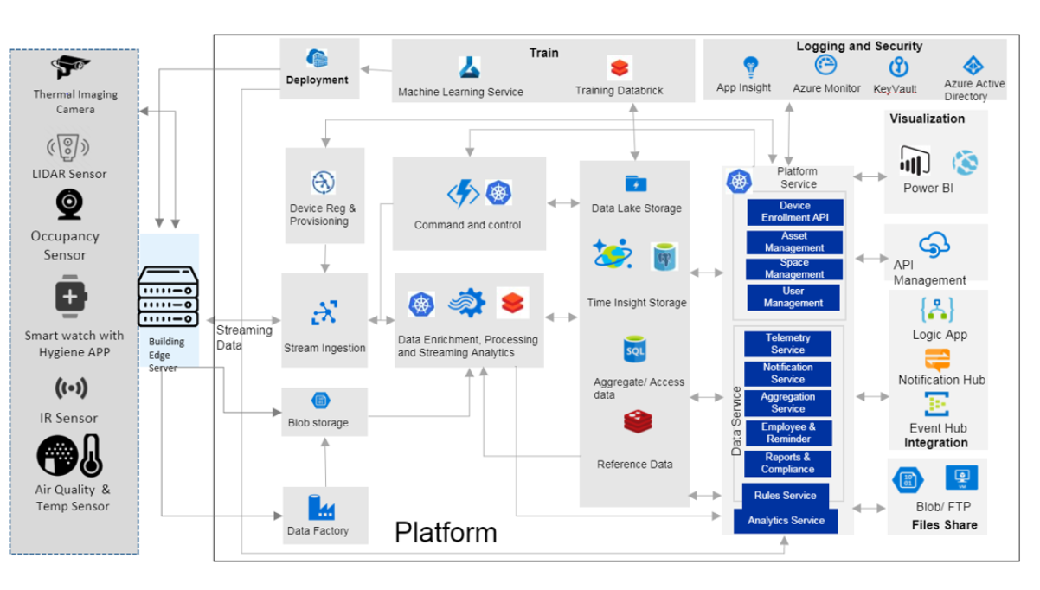
架構

Slide 8
架構
不同的裝置會收集資料：熱映射攝影機、LIDAR 感應器、佔用感應器、智慧監看與防護應用程式、IR 感應器，以及空氣品質和溫度感應器。 該資料會流入建築物的 IoT Edge 伺服器。
IoT Edge伺服器會將資料摘要至 Azure IoT 中樞、Azure Data Factory 和 Azure Blob 儲存體。
Azure IoT 中樞會透過 Azure Kubernetes Service (AKS) 來傳送資料。
AKS 會將資料路由傳送，讓 Azure 串流分析和 Azure Databricks 可以分析它。

Slide 9
架構
5. 系統本身會將處理過的資料傳送至各種資料存放區：
Data Lake-Azure Data Lake Storage
時間深入解析-Azure Cosmos DB 和適用於 PostgreSQL 的 Azure 資料庫
匯總/存取資料-Azure SQL Database
參考資料-Azure Cache for Redis
6. 從該處，不同的服務和 Api 會使用資料：
資料服務。
平臺服務。
定型。
命令和控制項 AKS 會將平臺服務的資料傳遞給 Azure Functions。

Slide 10
各元件功能
Azure IoT Edge 可讓您透過標準容器，部署雲端工作負載，以在物聯網 (IoT) Edge 裝置上執行。 人工智慧、Azure 和協力廠商服務，或您自己的商務邏輯等工作負載。
Azure IoT 中樞 可讓您的 IoT 應用程式與其管理的裝置之間進行高度安全且可靠的通訊。
Azure 監視器 會從您的 Azure 和內部部署環境收集、分析及採取遙測資料的動作。

Slide 11
各元件功能
Azure Machine Learning 讓開發人員和資料科學家能夠更快地建立、定型及部署機器學習模型。 連續重新訓練、更新及改善資料收集和分析，可讓模型在一段時間後變得更好。
Azure Cosmos DB -完全受控的 NoSQL 資料庫服務，適用于新式應用程式開發。 Azure Cosmos DB 保證單一位數毫秒的回應時間。 它也保證99.999% 的可用性受 Sla、自動化和立即的擴充性，以及適用于 MongoDB 和 Cassandra 的開放原始碼 Api 所支援。
其他元件介紹請參考教學手冊(word檔)

Slide 12
LinkIt Smart 7688 Duo補充
LinkIt Smart 7688 Duo有2個核心，
第一個是以Arduino的MCU (Micro Processor Unit)為主控，提供與Yun類似的橋接函式庫(Bridge Library)。
第二個則是Wi-Fi、嵌入式Linux的MPU (Micro Processing Unit)。
7688 Duo 上的 MT7688 可以提供 wifi 給沒有 wifi 的 Arduino chip (32U4) 使用。但是 Duo 預設的運算上以 MPU (MT7688) 為主 MCU (Arduino) 為輔。
若要轉變成 MCU (Arduino) 為主 MPU (MT7688) 為輔的話，需要把 Yunbridge 做開啟的動作。

Slide 13
課程目標: 如何使用裝置連線到Azure IoT 中樞
首先我們需要先確保裝置具備Python或C語言，並針對特定裝置功能來認證 IoT 裝置，有列於 Azure 認證裝置目錄中 (https://devicecatalog.azure.com/)。
第二步，我們使用Arduino IDE將DHT的溫溼度借由Bridge Library從MPU傳到MCU。

Slide 14
課程目標: 如何使用裝置連線到Azure IoT 中樞
接下來我們使用MQTT協定來傳輸其裝置sensor所測量到的值，同時使用Visual Studio Code直接讀取7688傳輸到IoT 中樞的資料。
所以我們會需要IoT Hub Connection String先讓IoT 中樞與Visual Studio Code相連，再Python程式中會使用IoT Device的SAS Token和DigiCert Baltimore 根憑證，將數據傳輸到IoT Device中。
如果想使用Azure其他服務可以參考上方各元件功能進行使用。

Slide 15
Applying for an Azure account

Slide 16
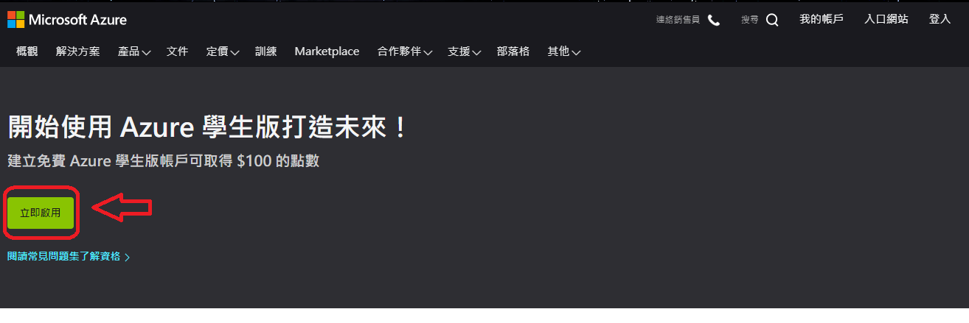
到Azure Educate網址註冊。
https://azure.microsoft.com/zh-tw/free/students/

Slide 17
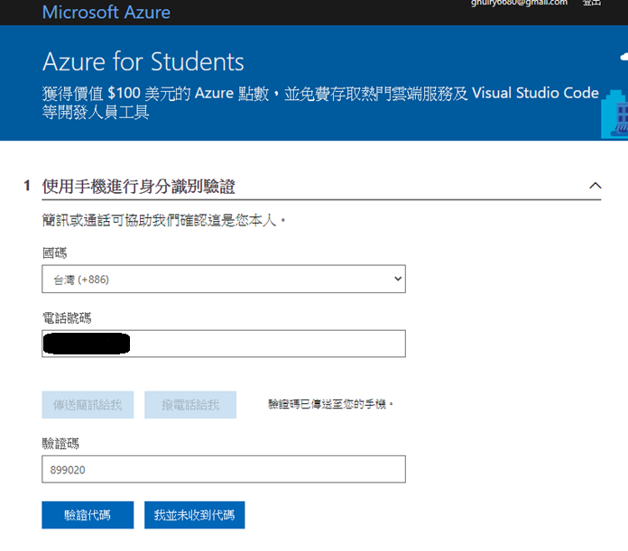
輸入手機和驗證碼。
國碼：台灣(+886)
電話：900-000-000

Slide 18
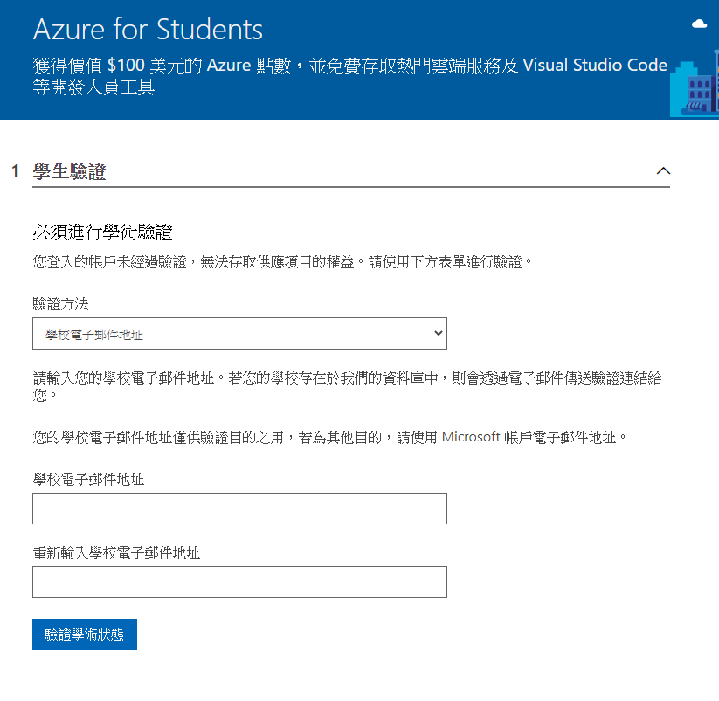
填寫學校信箱。
學校信箱：
g0**10***@ccu.edu.tw

Slide 19
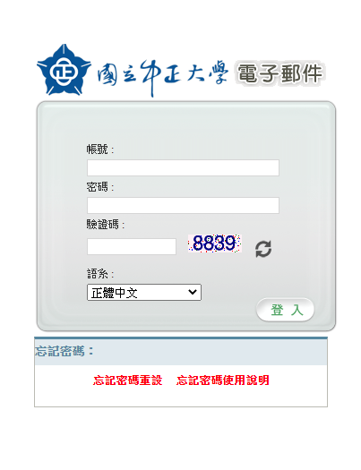
Check Your E-mail
https://webmail.ccu.edu.tw/cgi-bin/owmmdir2/openwebmail.pl
到信箱收確認信。

Slide 20
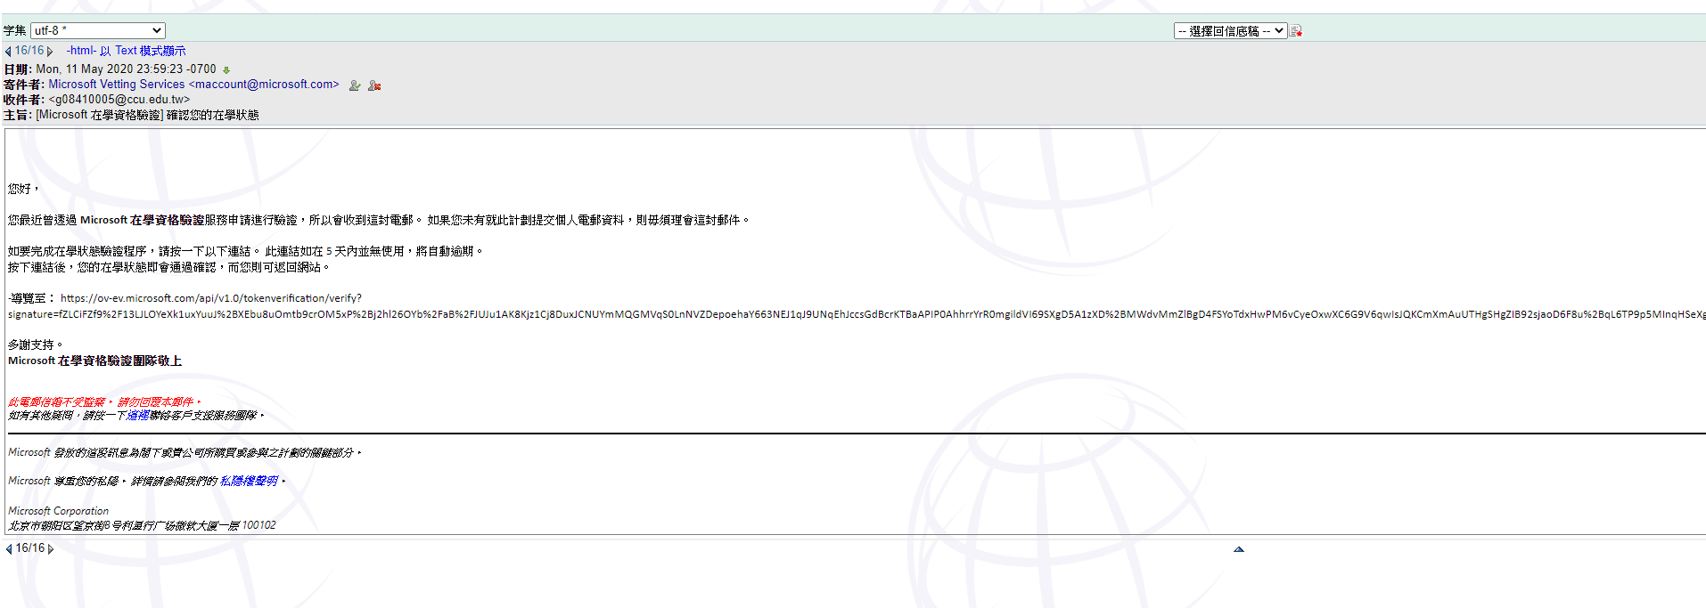
請點選信件中的網址。

Slide 21
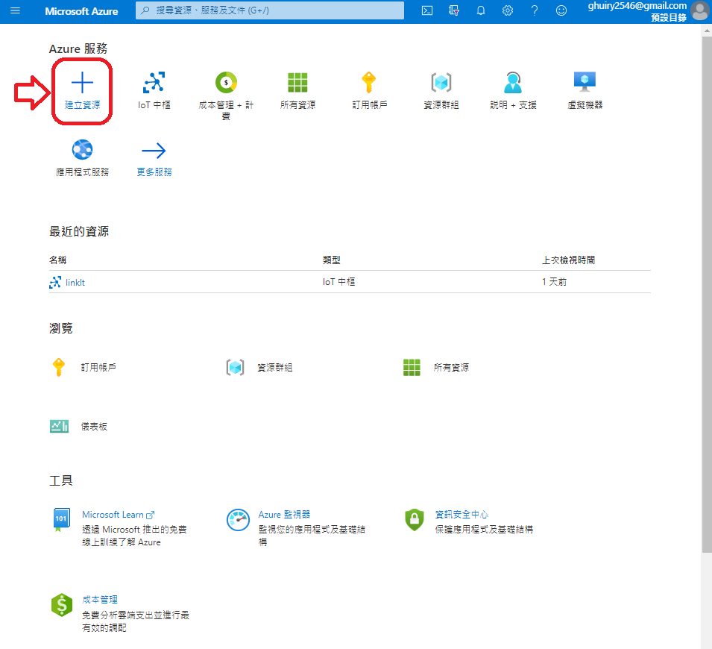
登入Azure平台
到 https://portal.azure.com/#home ，點選“建立資源”

Slide 22
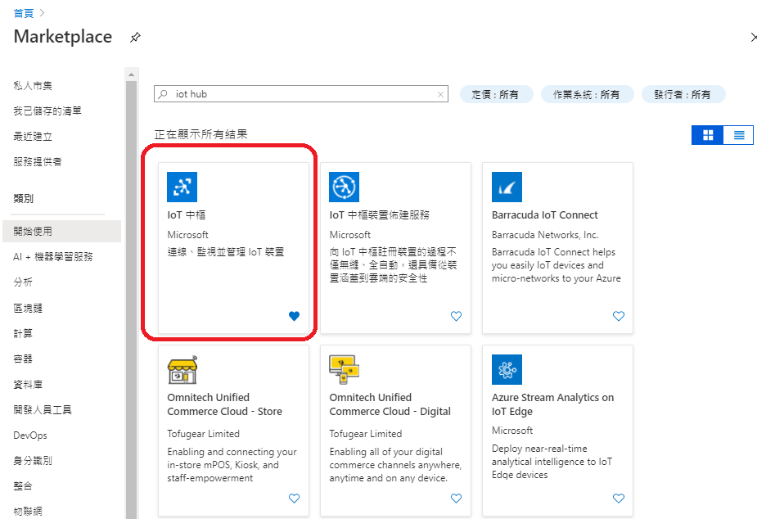
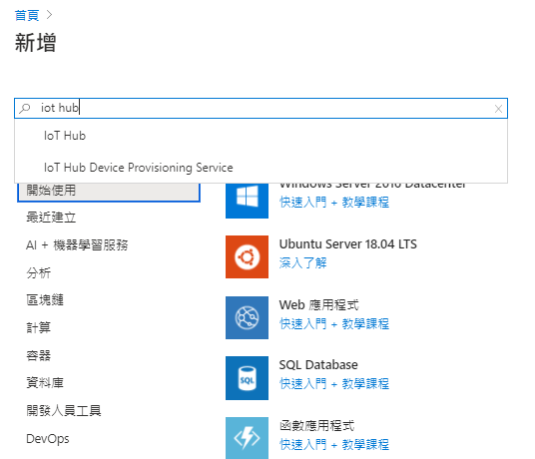
建立IoT Hub
輸入“ IoT Hub ”，中文版選“ IoT中樞”，英文版選“ IoT Hub”。

Slide 23
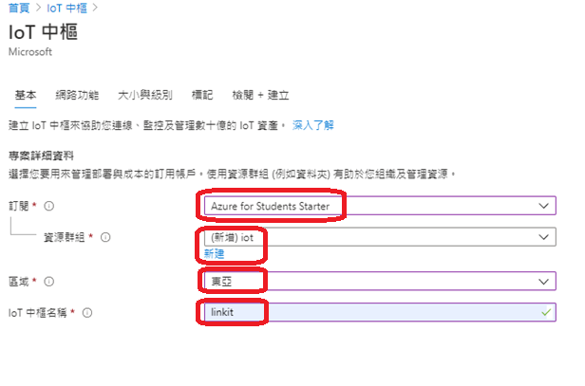
依序輸入資料
訂閱：“Azure for Students Starter”
資源群組：請新增一個 “隨便名稱”
區域：建議使用 “東亞”
IoT中樞名稱：即為此中樞取名“都可”
定價與級別層：請選“F1；免費層”
名稱：值 → “都可：都可”

Slide 24
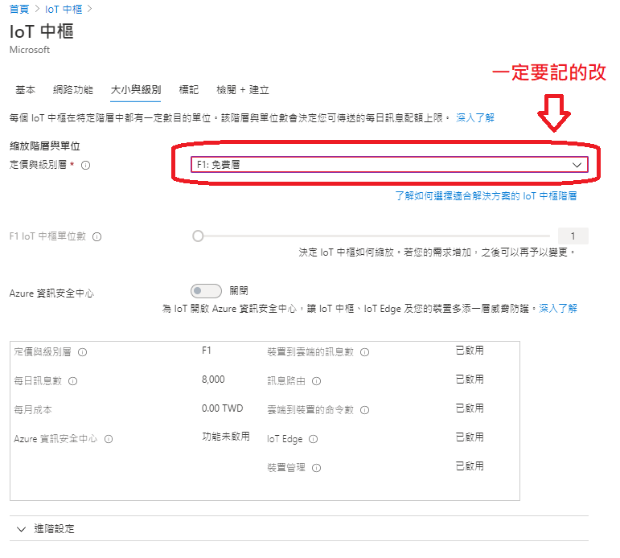
依序輸入資料

Slide 25
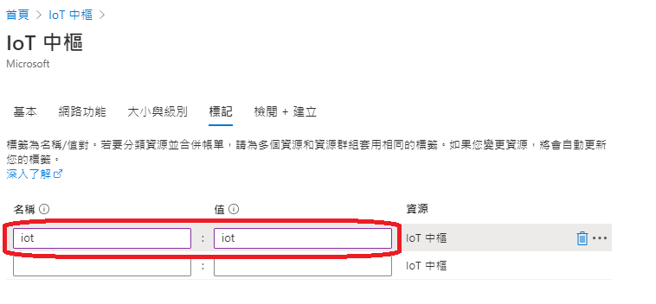

依序輸入資料

Slide 26
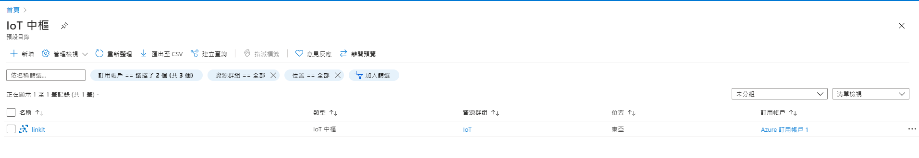
成功建立，完成畫面
建立IoT device

Slide 27
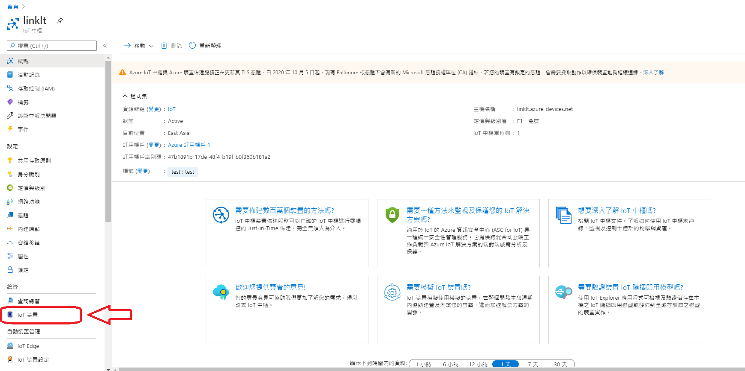
建立IoT device
點選“IoT裝置”

Slide 28
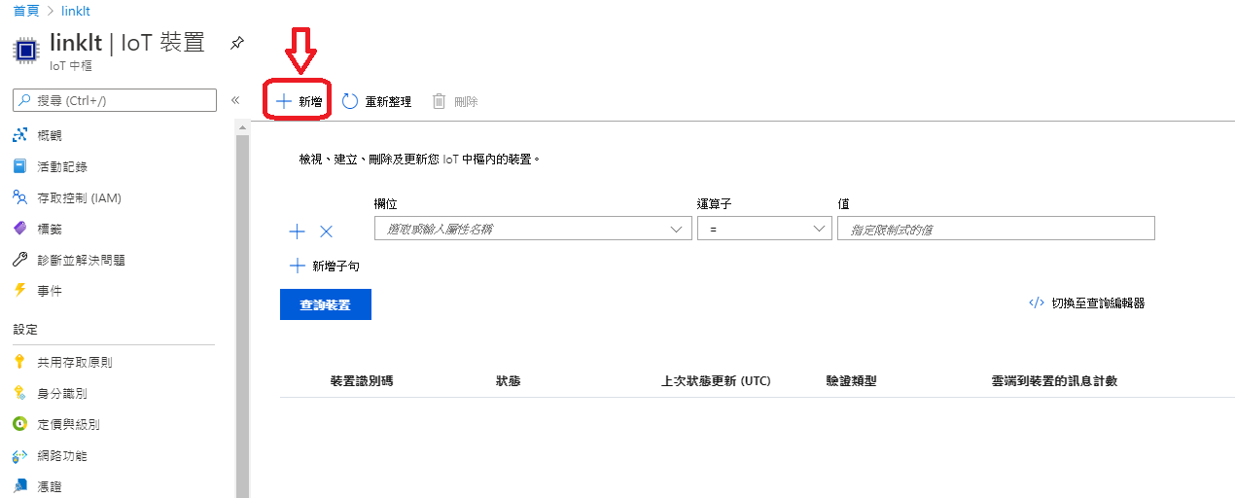
點選新增

Slide 29
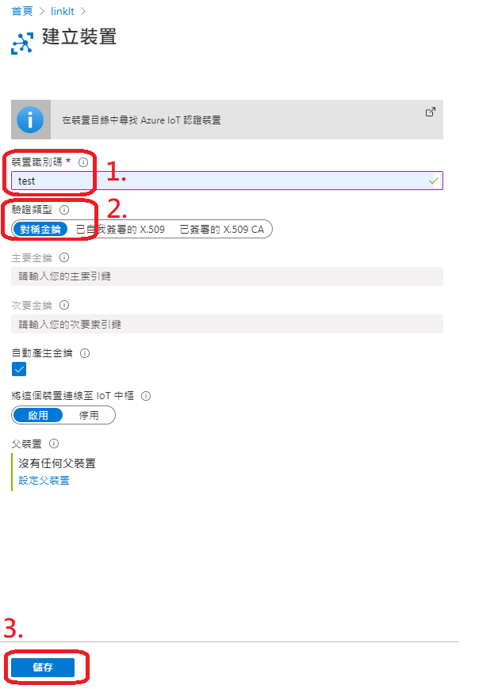
依序輸入資料
輸入裝置識別碼(名稱)
確認認證類型為“對稱金鑰”
就可儲存。

Slide 30
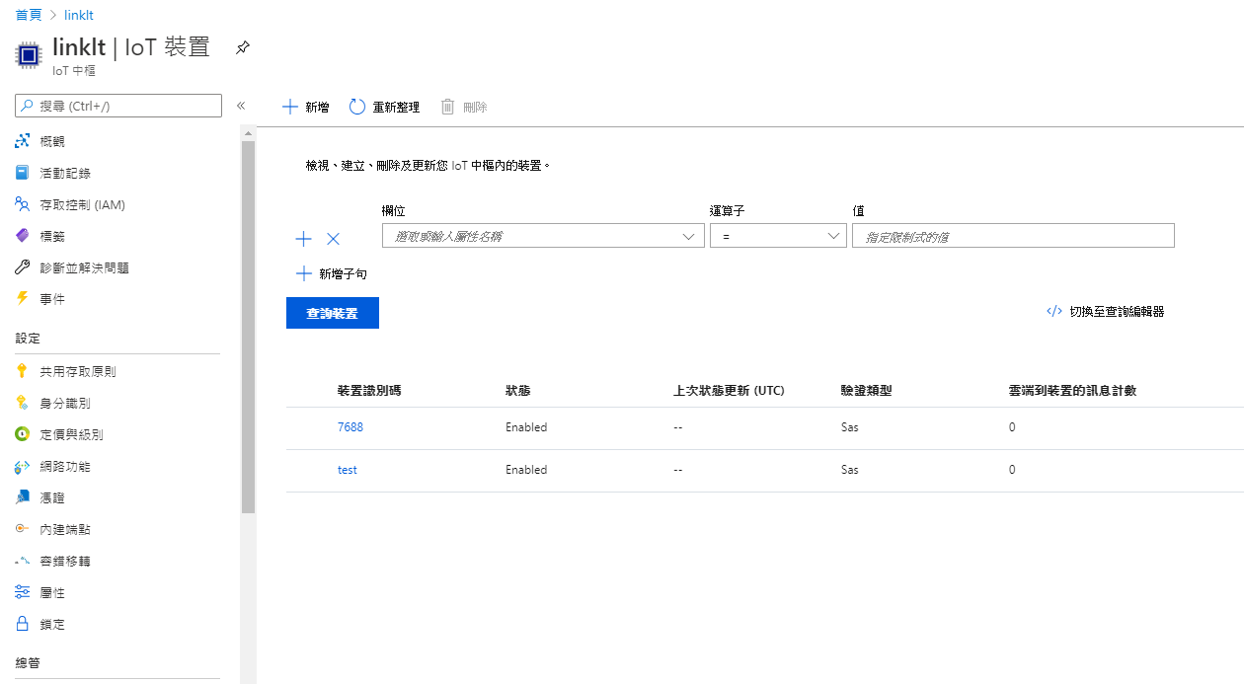
成功建立，完成畫面

Slide 31
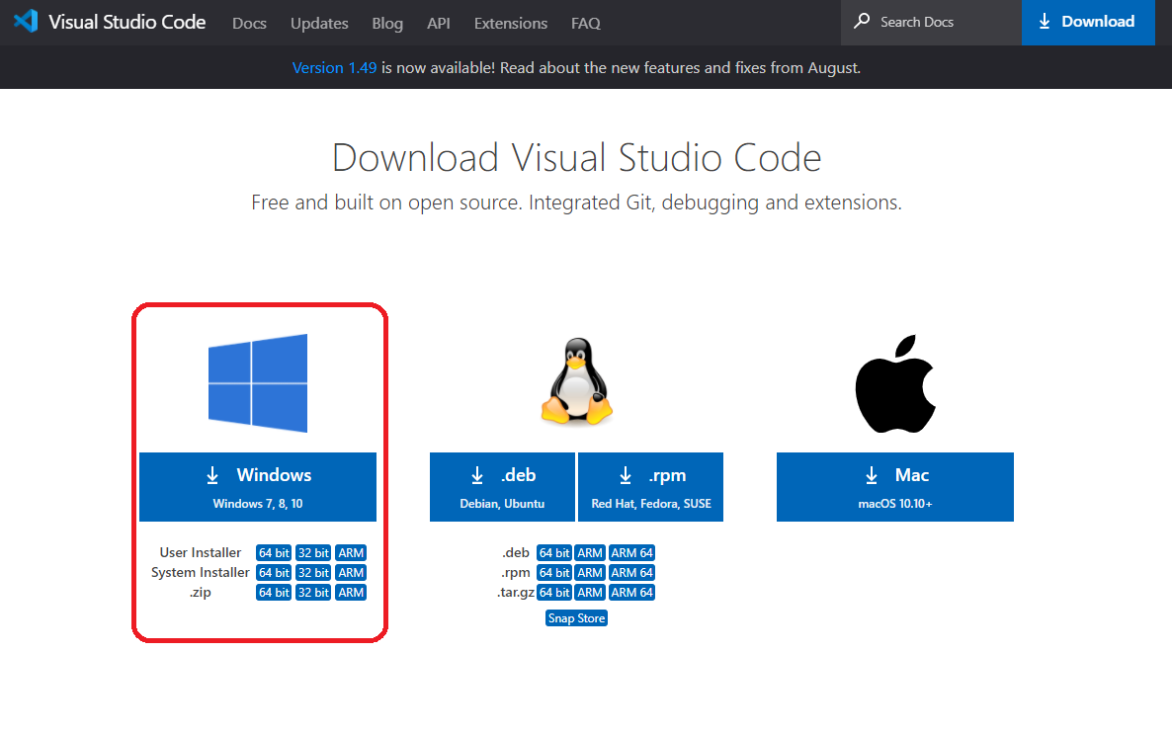
下載Visual Studio Code
(https://code.visualstudio.com/download)，下載windows版本

Slide 32
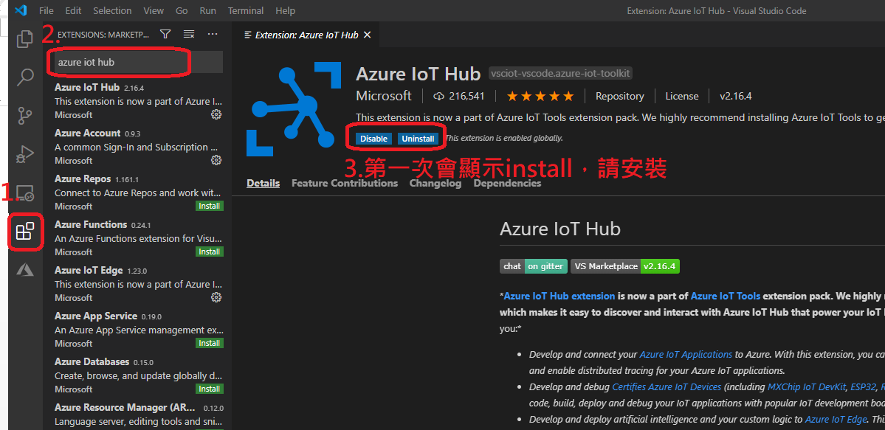
開啟Visual Studio Code

Slide 33
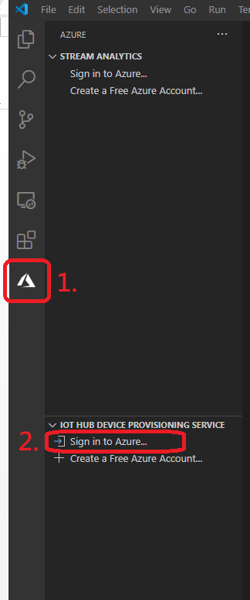
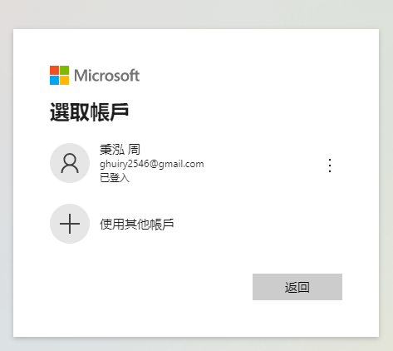
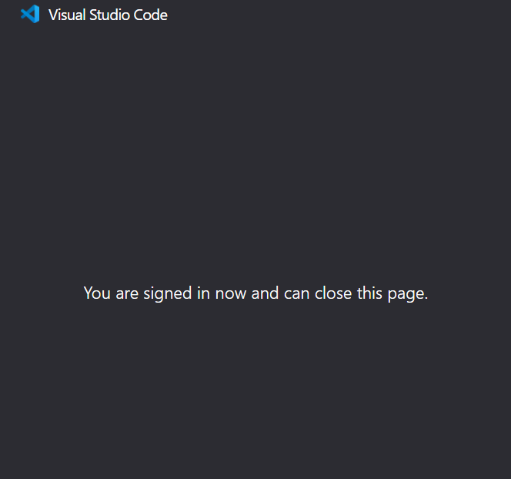
連接Microsoft 帳戶使用者的Azure

Slide 34
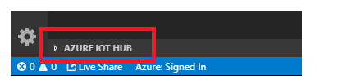
單擊左下角的“ Azure IoT中心”

Slide 35
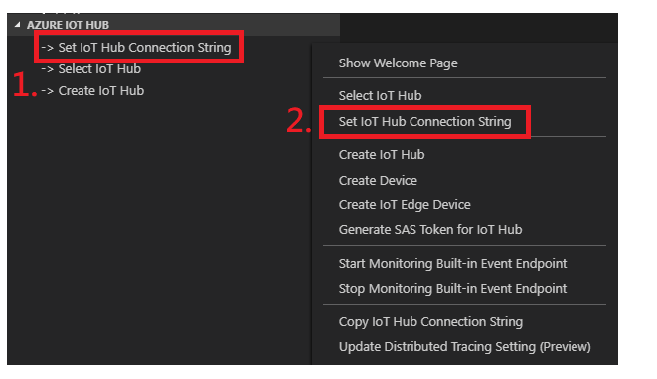
在菜單中單擊“Set IoT Hub Connection String”

Slide 36

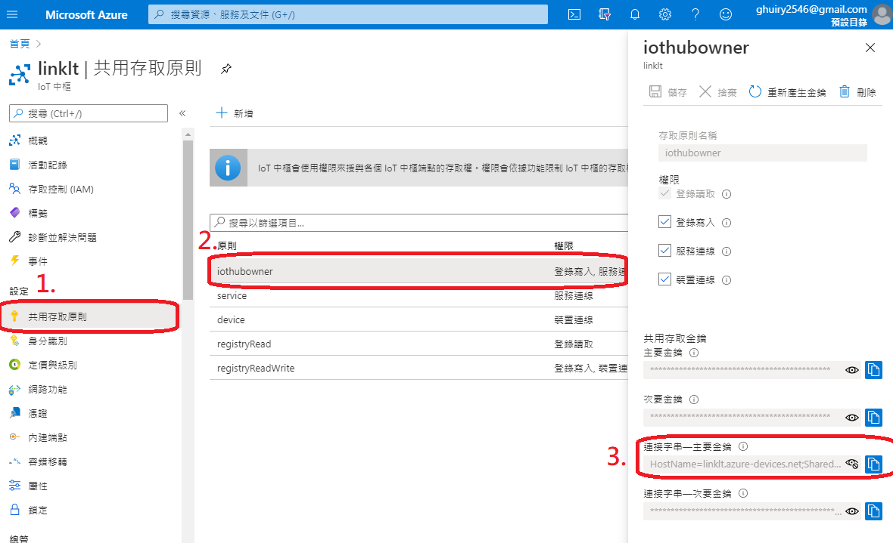
輸入您的IoT Hub Connection String
請到IoT中樞的共用存取原則裡拿取。

Slide 37
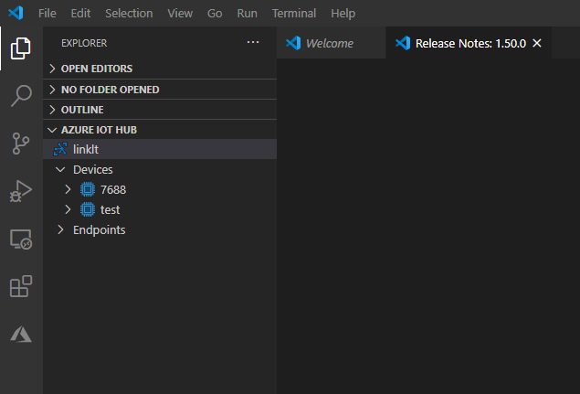
完成Azure IoT HUB連接，成功畫面

Slide 38
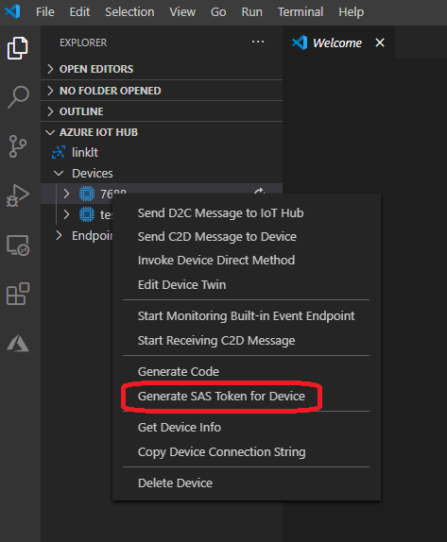
獲取IoT device的SAS Token
右鍵要用的IoT device，
選取“Generate SAS Token for Device”

Slide 39
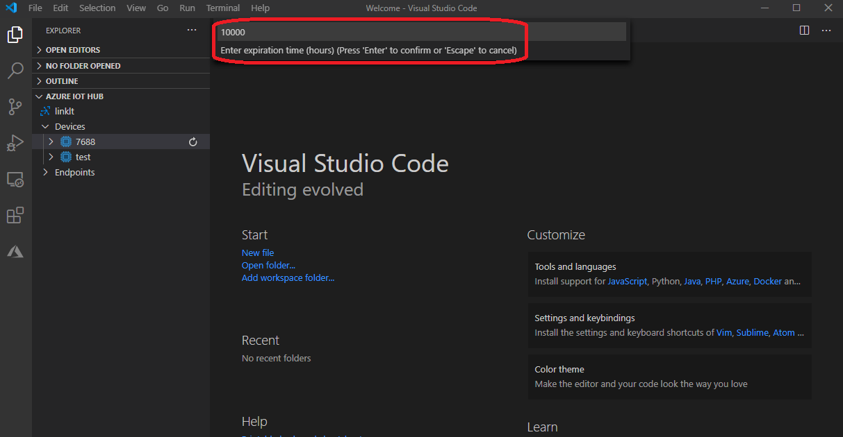
輸入SAS Token使用時數
建議輸入10000 hr
(一年為8700小時)

Slide 40
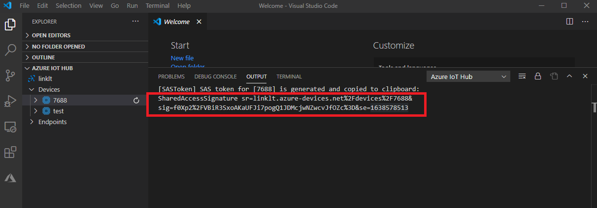
記住SAS Token值
(請留存，後面還會用到)

Slide 41
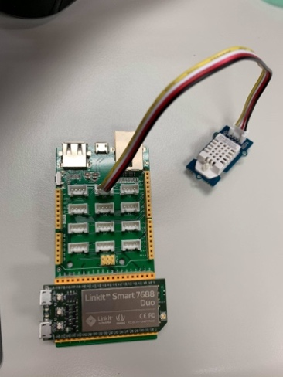
LinkIt 7688 Duo接DHT22
記得接上Micro USB讓它開機，並確認有連到同一個網路底下

Slide 42
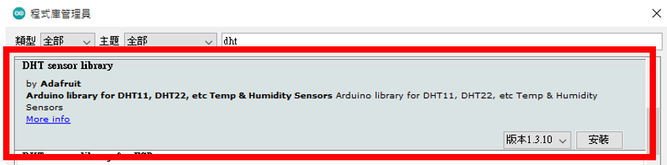
Arduino安裝程式庫
開啟Arduino IDE，草稿碼→匯入程式庫→管理程式庫→輸入dht→DHT sensor library安裝。

Slide 43
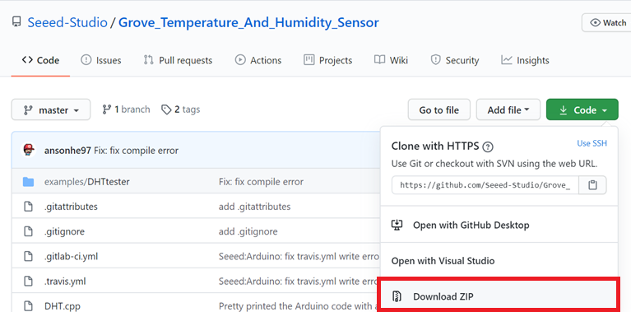
下載Library
下載網址：https://github.com/Seeed-Studio/Grove_Temperature_And_Humidity_Sensor

Slide 44
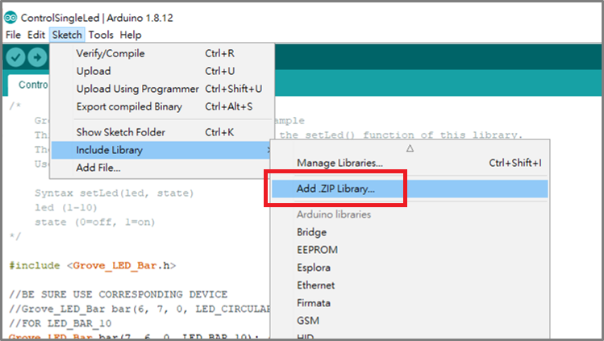
匯入Library

Slide 45
Arduino IDE端程式撰寫
點擊File→New並輸入程式，接著點擊編譯並上傳。
MCU程式碼: 請至以下https://gitlab.com/ghuiry2546/iot/-/blob/master/azure_ht_mcu.ino複製。
若想看7688是否有正確收到sensor的值，可以加上
Serial.print(h);
Serial.print(t);

Slide 46
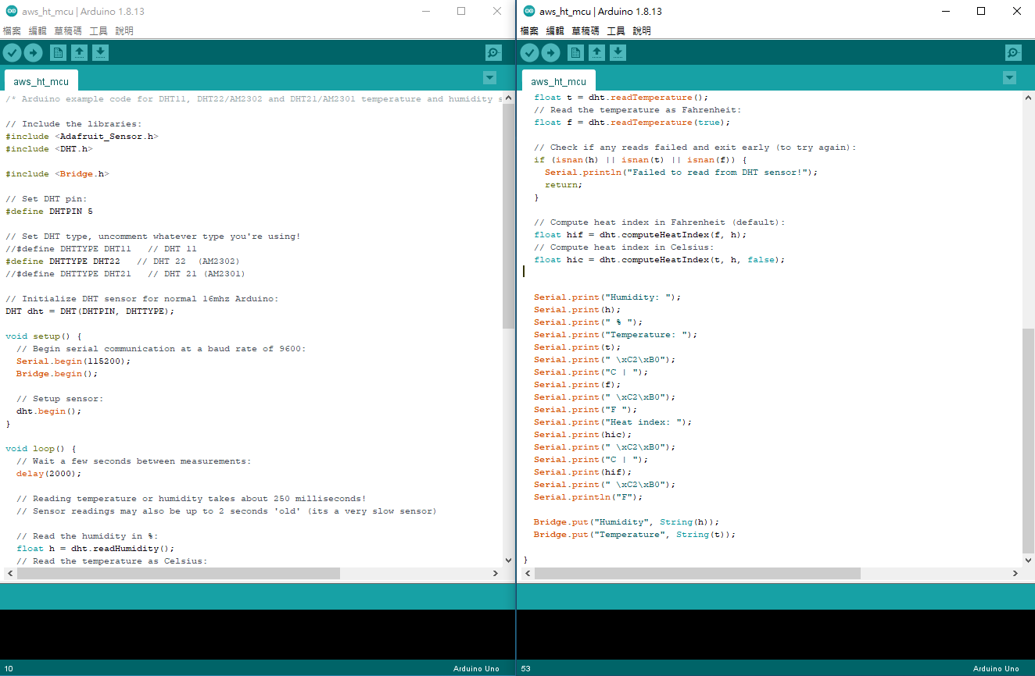

Slide 47
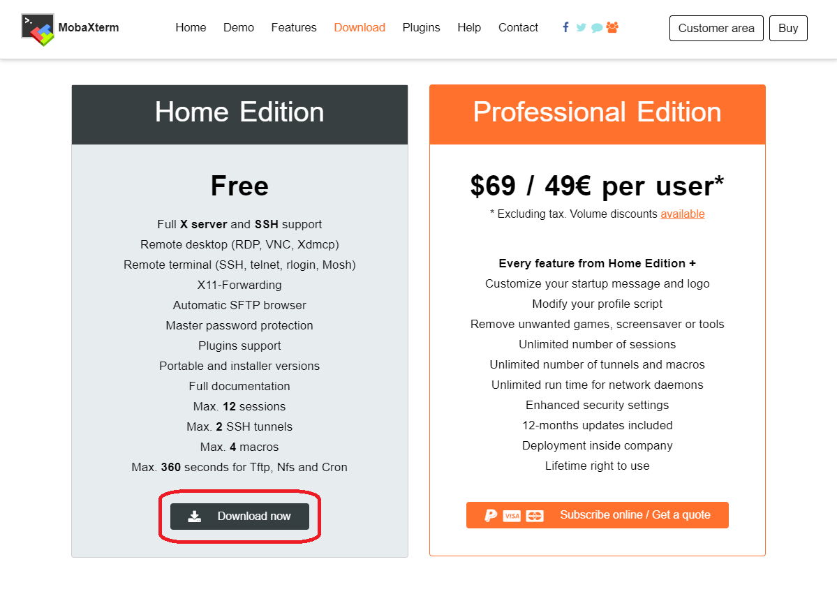
安裝Mobaxterm
https://mobaxterm.mobatek.net/download.html

Slide 48
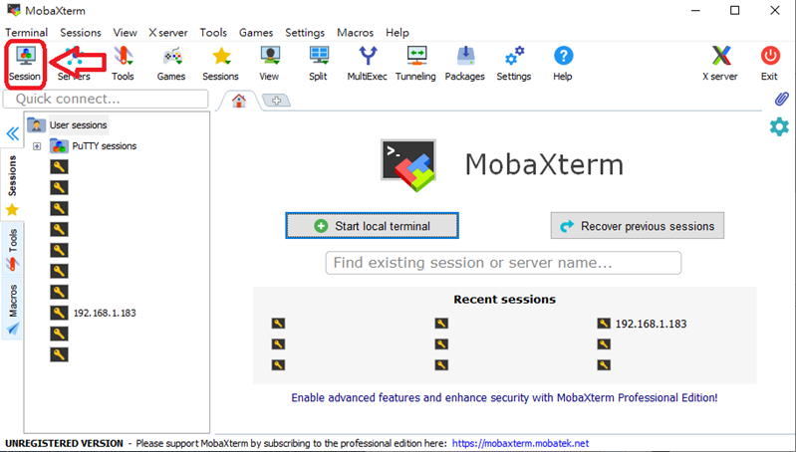
SSH連線

Slide 49
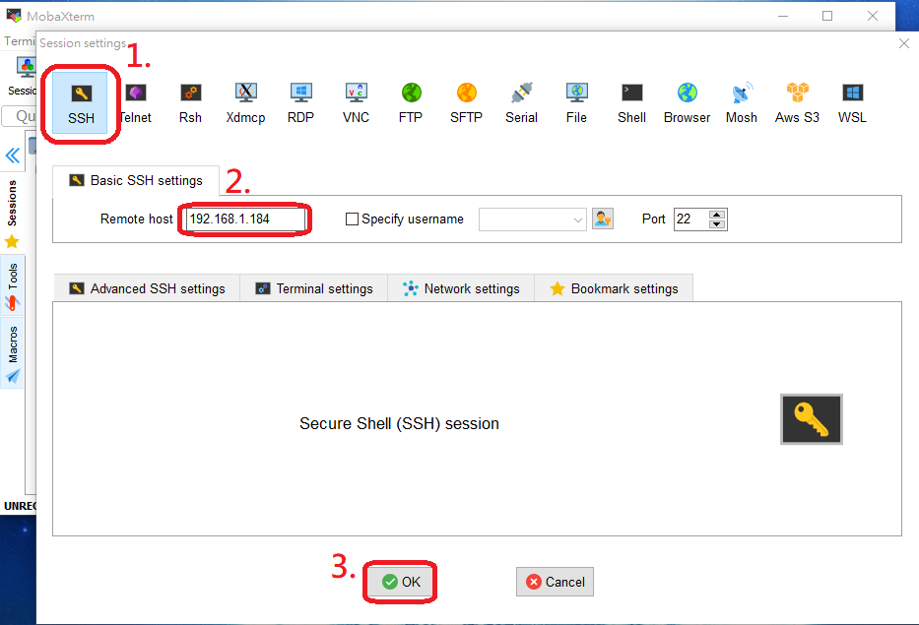
SSH連線
2. 為7688的IP

Slide 50
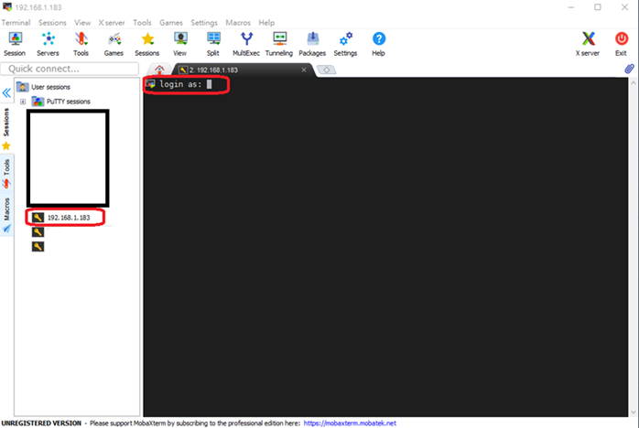
成功連線，登入7688
預設帳號：root
預設密碼：lab331

Slide 51
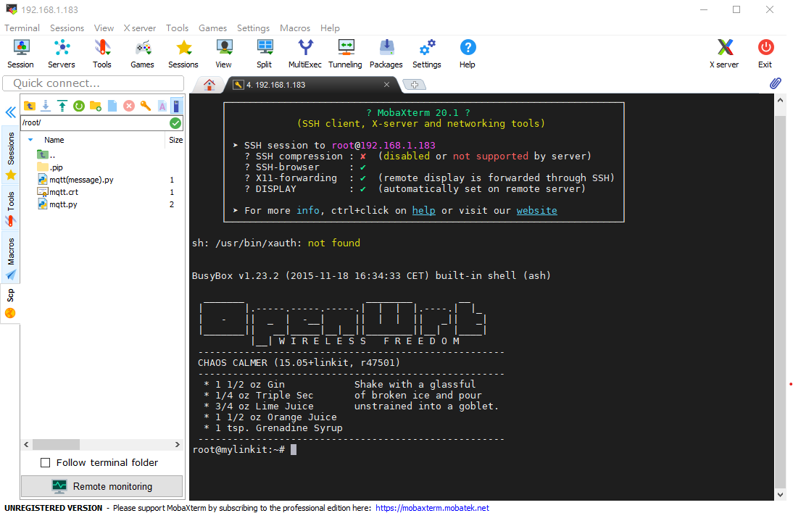
成功登入

Slide 52
安裝套件
接著進行安裝更新，請直接輸入以下指令：
opkg update
pip install paho-mqtt
uci set yunbridge.config.disabled=0
uci commit
reboot

Slide 53
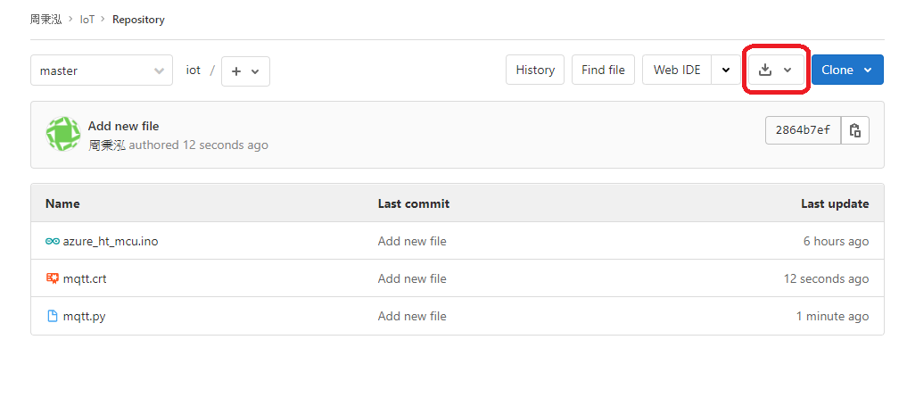
下載程式碼和憑證
到https://gitlab.com/ghuiry2546/iot/-/tree/master下載zip檔

Slide 54
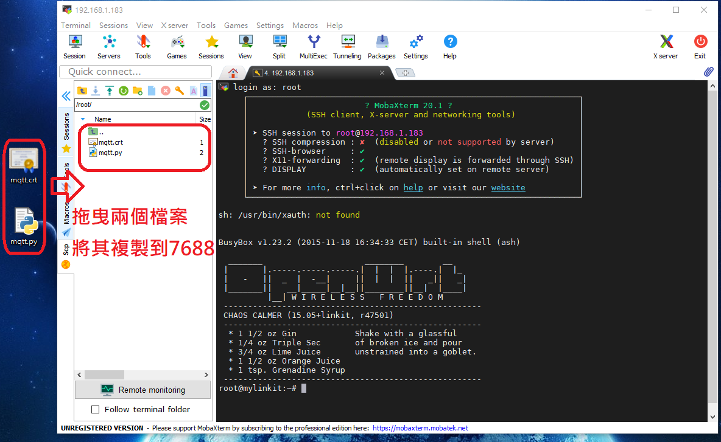
將mqtt.crt和mqtt.py放入

Slide 55
使用vim mqtt.py查看程式
需要修改的有
#為30步所複製的mqtt.crt路徑位置
path_to_root_cert = "/root/mqtt.crt"
#IoT HUB 中IoT device的名稱
device_id = "7688"
#為18步所複製SAS Token
sas_token = "SharedAccessSignature sr=linklt.azure-devices.net%2Fdevices%2F7688&sig=cF9yvJiFt0nErXoeDxbgzZ%2FANBdeQCbzdl7jaUyZADM%3D&se=1633243410"
# IoT HUB名稱
iot_hub_name = "linklt"

Slide 56
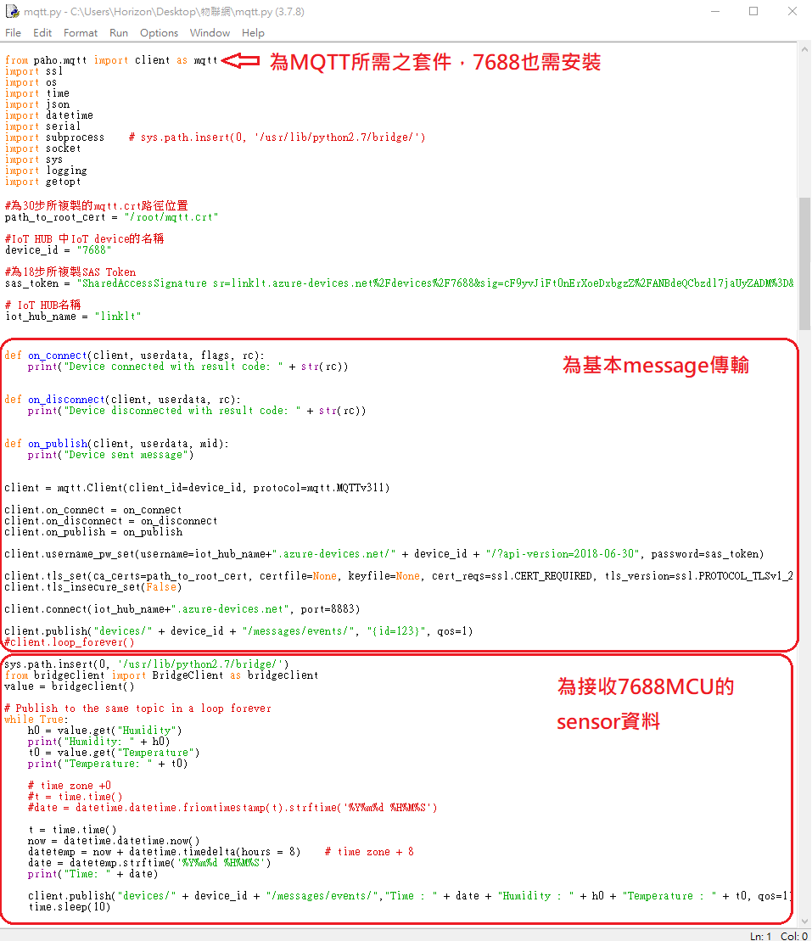

Slide 57
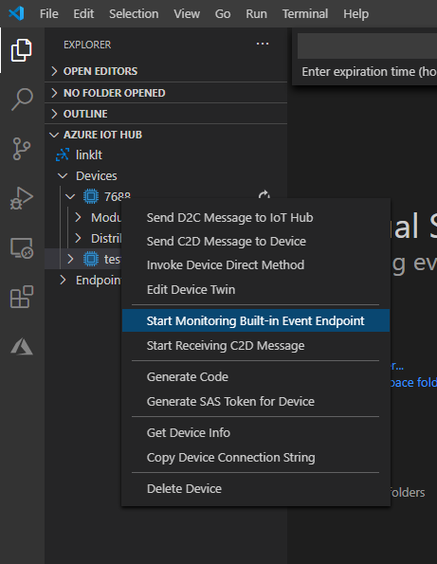
開啟Visual Studio Code監控7688所上傳的資料

Slide 58
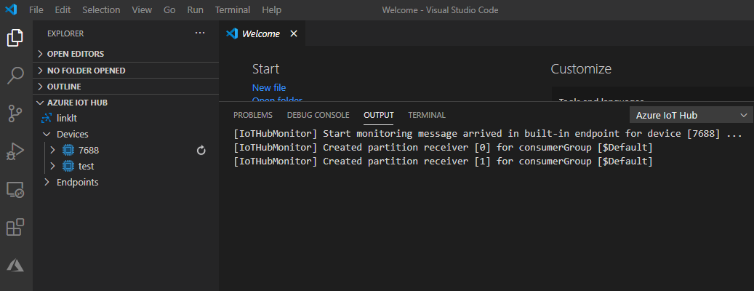
開啟Visual Studio Code監控7688所上傳的資料

Slide 59
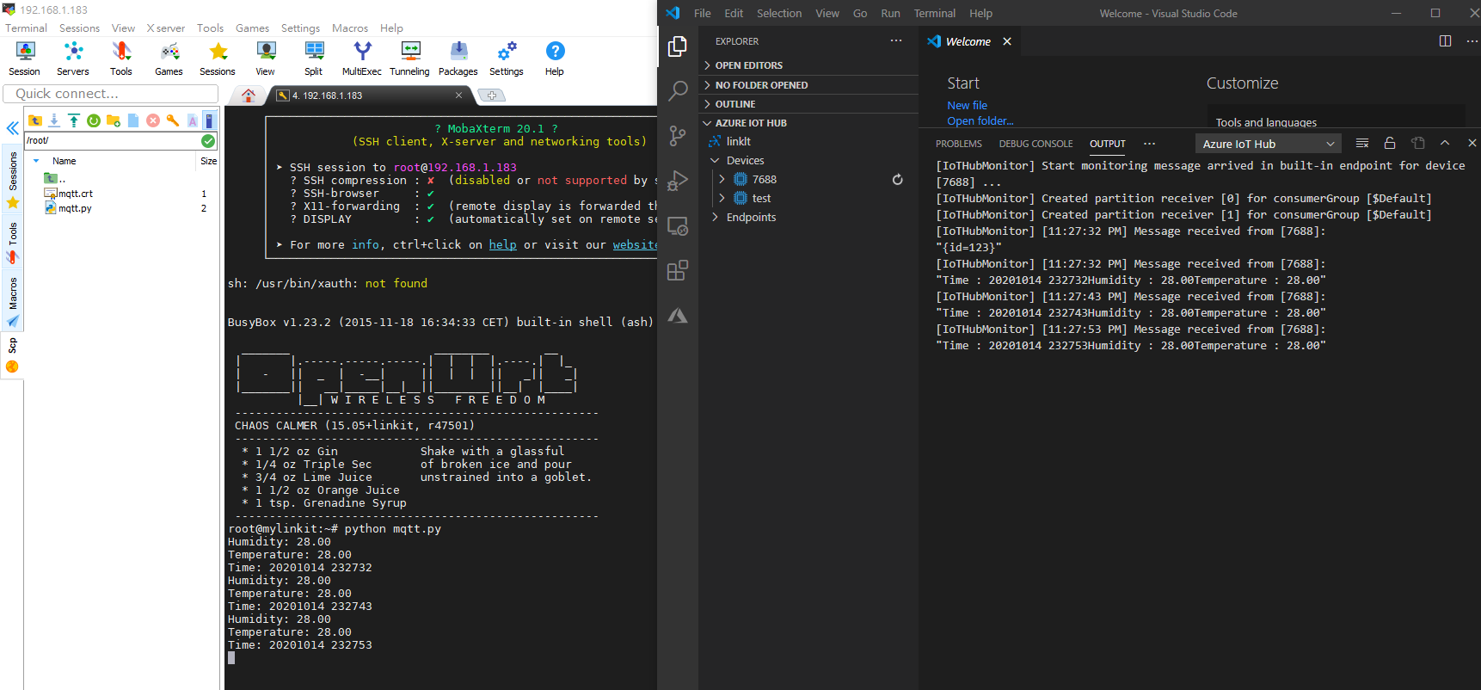
執行mqtt.py
便可成功看到7688傳輸到IoT HUB的DHT資料

Slide 60
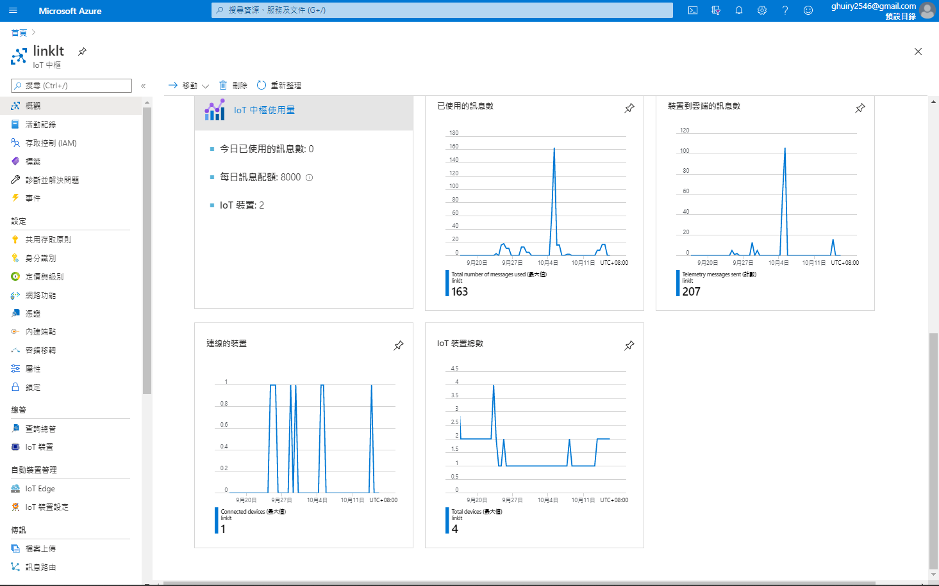
由Azure IoT HUB查看傳送數據量

Slide 61
資料來源
Azure IoT Hub
使用 MQTT 通訊協定來與 IoT 中樞通訊
azure-iot-sdk-c/certs/certs.c

